Slide 1
Lecture_4 제네릭과 컬렉션

Slide 2
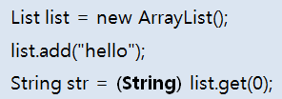
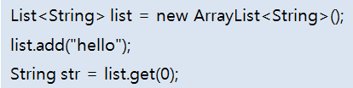
왜 제네릭을 사용해야 하는가?
‘컴파일 단계’에서 ‘잘못된 타입 사용될 수 있는 문제’제거 가능
자바5부터 새로 추가
컬렉션, 람다식, 스트림, NIO에서 널리 사용
제네릭을 모르면 API 도큐먼트 해석 어려우므로 학습 필요
제네릭을 사용하는 코드의 이점
컴파일 시 강한 타입 체크 가능
실행 시 타입 에러가 나는 것 방지
컴파일 시에 미리 타입을 강하게 체크해서 에러 사전 방지
타입 변환 제거 가능

Slide 3
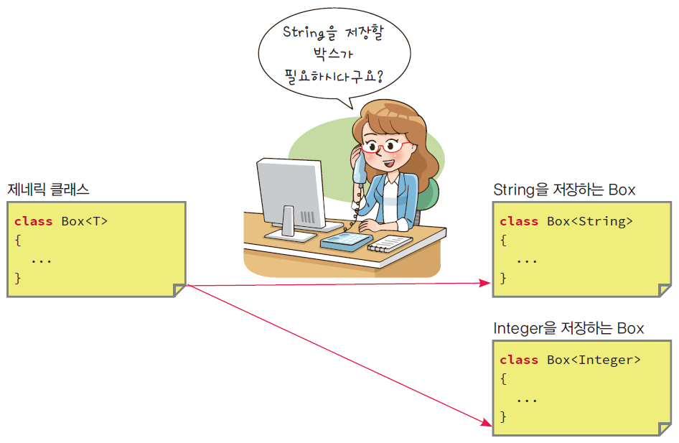
제네릭이란?
제네릭 프로그래밍(generic programming)
다양한 타입의 객체를 동일한 코드로 처리하는 기법
제네릭 타입이란?
타입을 파라미터로 가지는 클래스와 인터페이스
선언 시 클래스 또는 인터페이스 이름 뒤에 “<>” 부호 붙임
“<>” 사이에는 타입 파라미터 위치
타입 파라미터
일반적으로 대문자 알파벳 한 문자로 표현
개발 코드에서는 타입 파라미터 자리에 구체적인 타입을 지정해야 함

Slide 4
기존의 방법
Object 타입 사용 -> 빈번한 타입 변환 발생 -> 프로그램 성능 저하
public class Box {
private Object data;
public void set(Object data) { this.data = data; }
public Object get() { return data; }
}
Box b = new Box();
b.set("Hello World!"); // ① 문자열 객체를 저장
String s = (String)b.get(); // ② Object 타입을 String 타입으로 형 변환
Integer i = (Integer)b.get( ); // error
b.set(new Integer(10)); // ③ 정수 객체를 저장
Integer i = (Integer)b.get( ); // ④ Object 타입을 Integer 타입으로 형 변환

Slide 5
제네릭을 이용한 방법
제넥릭 클래스 (generic class) 에서는 타입을 변수로 표시
이것을 타입 매개변수 (type paramter)라고 하는데 타입 매개변수는 객체 생성 시에 프로그래머에 의하여 결정
class Box<T> { //T는 데이터 타입을 의미, < >안에 표기, generic
private T data; //T 타입을 자료형으로 갖는 data 필드
public Box(T data){ //T 타입을 형식매개변수로 사용
this.data = data;
}
public void set(T data) {this.data = data;}
public T get() {return data;}
}
public class BoxTest {
public static void main(String[] args){
// 다이아 몬드: 생성자 호출 시 타입 인수 생략 가능 SE7 버전부터 적용
Box<String> sg=new Box<>("Generic"); // 문자열을 저장하는 Box 클래스의 객체 생성
Box<Integer> ig=new Box<Integer>(340); //정수를 저장하는 Box 클래스의 객체
System.out.println("<String>" + sg.get());
System.out.println("<Integer>" + ig.get()); }
}

Slide 6
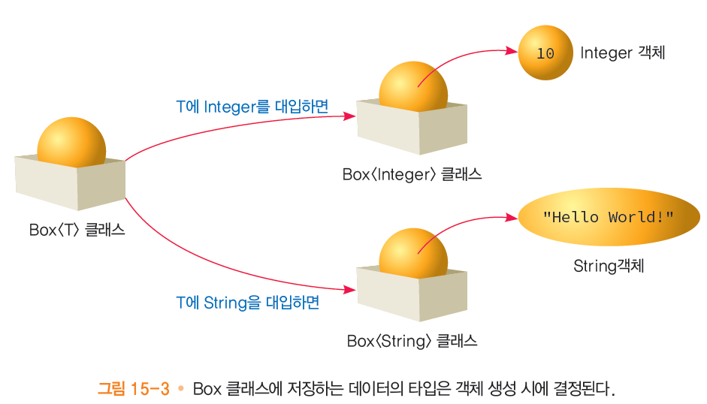
제네릭을 이용한 방법
제네릭은 클래스와 인터페이스에만 적용, 자바 기본 타입을 실제 타입으로 사용할 수 없음
Vector<int> vs = new Vector<int>(); //컴파일 오류

Slide 7
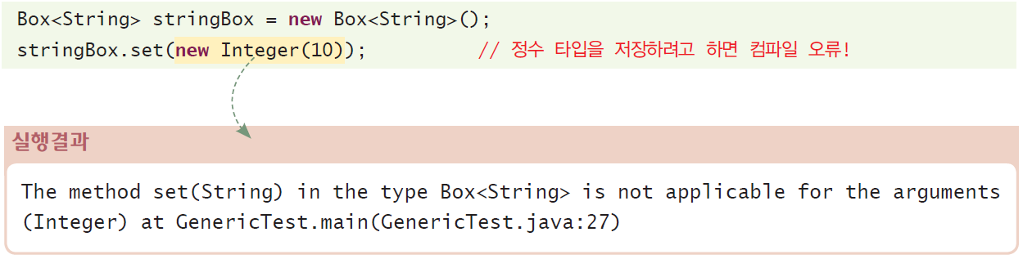
제네릭을 이용한 방법
만약 Box<String>에 정수 타입을 추가하려고 하면 컴파일러가 컴파일 단계에서 오류를 감지할 수 있다.

Slide 8

LAB: SimplePair 클래스 작성하기
public class SimplePairTest {
public static void main(String[] args) {
SimplePair<String> pair = new SimplePair<String>("apple", "tomato");
System.out.println(pair.getFirst());
System.out.println(pair.getSecond());
}
}
public class SimplePair<T> {
private T data1, data2;
public SimplePair(T data1, T data2) {
this.data1 = data1;
this.data2 = data2; }
public T getFirst() { return data1; }
public T getSecond() { return data2; }
public void setFirst(T data1) { this.data1 = data1; }
public void setSecond(T data2) { this.data2 = data2; }}
apple
tomato

Slide 9
다중 타입 매개 변수(Multiple Type Parameters)
제네릭 타입은 두 개 이상의 타입 파라미터 사용 가능
각 타입 파라미터는 콤마로 구분
Ex) class<K, V, …> { … }
interface<K, V, …> { … }
public class OrderedPair<K, V> {
private K key;
private V value;
public OrderedPair(K key, V value) {
this.key = key;
this.value = value; }
public K getKey() { return key; }
public V getValue() { return value; }}
public class OrderedPairTest {
public static void main(String[] args) {
OrderedPair<String, Integer> p1 = new OrderedPair<String, Integer>("key", 78);
OrderedPair<String, String> p2 = new OrderedPair<String, String>("java", "lang");
System.out.println(p1.getKey() + " " + p1.getValue());
System.out.println(p2.getKey() + " " + p2.getValue());
}
}

Slide 10
제네릭 메소드
제네릭 메소드
매개변수 타입과 리턴 타입으로 타입 파라미터를 갖는 메소드
제네릭 메소드 선언 방법
리턴 타입 앞에 “<>” 기호를 추가하고 타입 파라미터 기술
타입 파라미터를 리턴 타입과 매개변수에 사용
제네릭 메소드 호출하는 두 가지 방법

Slide 11
제네릭 메소드
public class CompareMethodExample {
public static void main(String[] args) {
Pair<Integer, String> p1 = new Pair<Integer, String>(1, "사과");
Pair<Integer, String> p2 = new Pair<Integer, String>(1, "사과");
boolean result1 = Util.<Integer, String>compare(p1, p2);
if(result1) {
System.out.println("논리적으로 동등한 객체입니다.");
} else {
System.out.println("논리적으로 동등하지 않는 객체입니다.");
}
Pair<String, String> p3 = new Pair<String, String>("user1", "홍길동");
Pair<String, String> p4 = new Pair<String, String>("user2", "홍길동");
boolean result2 = Util.compare(p3, p4);
if(result2) {
System.out.println("논리적으로 동등한 객체입니다.");
} else {
System.out.println("논리적으로 동등하지 않는 객체입니다.");
}
}
}
public class Util {
public static <K, V> boolean compare(Pair<K, V> p1, Pair<K, V> p2) {
boolean keyCompare = p1.getKey().equals(p2.getKey()) ;
boolean valueCompare = p1.getValue().equals(p2.getValue());
return keyCompare && valueCompare;
}
}
public class Pair<K, V> {
private K key;
private V value;
public Pair(K key, V value) {
this.key = key; this.value = value;
}
public void setKey(K key) { this.key = key; }
public void setValue(V value) { this.value = value; }
public K getKey() { return key; }
public V getValue() { return value; }
}

Slide 12
LAB
배열 안에서 i번째 요소와 j번째 요소를 교환하는 swap(int i, int j) 메소드를 제네릭 메소드로 작성하여 보자.
public class MyArrayAlgTest {
public static void main(String[] args) {
String[] language = { "C++", "C#", "JAVA" };
MyArrayAlg.swap(language, 1, 2);
for(String value : language)
System.out.println(value);
}}
public class MyArrayAlg {
public static <T> void swap(T[] a, int i, int j) {
T tmp = a[i];
a[i] = a[j];
a[j] = tmp;
}}

Slide 13
LAB
다양한 타입의 배열을 출력하는 제네릭 메소드 printArray()
public class GenericMethodTest {
public static void main(String args[]) {
Double[] dArray = { 1.1, 1.2, 1.3, 1.4, 1.5 };
Character[] cArray = { 'K', 'O', 'R', 'E', 'A' };
//무명 배열 전달
printArray(new Integer[] { 10, 20, 30, 40, 50 } );
printArray(dArray);
printArray(cArray);
}
public static <T> void printArray(T[] array) {
for (T element : array) {
System.out.printf("%s ", element);
}
System.out.println();
}}

Slide 14
한정된 타입 매개 변수
타입 파라미터에 지정되는 구체적인 타입 제한할 필요
상속 및 구현 관계 이용해 타입 제한
한정된 타입 매개변수를 사용하려면 extends 키워드 사용
상위 타입은 클래스 뿐만 아니라 인터페이스도 가능
타입 파라미터를 대체할 구체적인 타입
상위 타입이거나 하위 또는 구현 클래스만 지정 가능

Slide 15
한정된 타입 매개 변수
public class Util {
public static <T extends Number> int compare(T t1, T t2) {
double v1 = t1.doubleValue();
double v2 = t2.doubleValue();
return Double.compare(v1, v2);
}
}
public class BoundedTypeParameterExample {
public static void main(String[] args) {
//String str = Util.compare("a", "b"); (x)
int result1 = Util.compare(10, 20);
System.out.println(result1);
int result2 = Util.compare(4.5, 3);
System.out.println(result2);
}
}

Slide 16
LAB
타입 매개변수 T가 가리킬 수 있는 클래스의 범위를 Comparable 인터페이스를 구현한 클래스로 제한
가장 키가 큰 객체 반환
public class MyArrayAlg{
public static <T extends Comparable> T getMax(T[] a){
if (a == null || a.length == 0) return null;
T largest = a[0];
for (int i = 1; i < a.length; i++)
if (largest.compareTo(a[i]) < 0)
largest = a[i];
return largest;
}}
public class MyArrayAlgTest {
public static void main(String[] args) {
Integer[] language = { 11, 58, 26, 89, 64, 120,890};
System.out.println(MyArrayAlg.getMax(language));
}}

Slide 17
LAB
public class MyArrayAlgTest {
public static void main(String[] args) {
Person[] obj = {new Person("길동", 150.5), new Person("또치", 123.7), new Person("마이콜", 190)};
System.out.println(MyArrayAlg.getMax(obj));
}}
class Person implements Comparable{
private String name;
private double height;
public Person(String name, double height) {
this.name = name; this.height = height;
}
public int compareTo(Object per) {
Person son = (Person)per;
if(this.height < son.height) return -1;
else if(this.height > son.height) return 1;
else return 0;
}
public String toString() {
return "Person [name=" + name + ", height=" + height + "]"; }}

Slide 18
제네릭과 상속
자바 라이브러리에는 Number 클래스를 상속받아 Integer와 Double 클래스를 정의
Box<Number> box = new Box<Number>();
// Number 객체 대신에 Integer 객체를 주어도 된다.
box.add(new Integer(10));
// Number 객체 대신에 Double 객체를 주어도 된다.
box.add(new Double(10.1));
public void process(Box<Number> box)
{
...
}
어떤 타입을 받을 수 있을까?

Slide 19
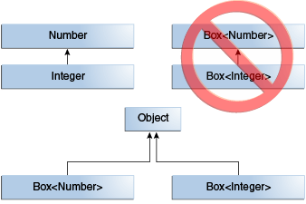
제네릭과 상속
Integer가 Number의 자식이긴 하지만, Box<Integer>는 Box<Number>의 자식은 아니다.

Slide 20
제네릭 타입의 상속과 구현
제네릭 타입을 부모 클래스로 사용할 경우
타입 파라미터는 자식 클래스에도 기술해야 !!!
추가적인 타입 파라미터 가질 수 있음
제네릭 인터페이스를 구현할 경우
제네릭 인터페이스를 구현한 클래스도 제네릭 타입 기술

Slide 21
제네릭 타입의 상속과 구현
public interface Storage<T> {
public void add(T item, int index);
public T get(int index);
}
public class StorageImpl<T> implements Storage<T> {
private T[] array;
public StorageImpl(int capacity) {
this.array = (T[]) (new Object[capacity]);
}
@Override
public void add(T item, int index) { array[index] = item; }
@Override
public T get(int index) { return array[index]; }
}

Slide 22
상한이 있는 와일드 카드
어떤 클래스 A의 자식 클래스들을 와일드 카드로 표시하려면 <? extends A>와 같이 표시
이것을 상한이 있는 와일드 카드(Upper Bounded Wildcard)라고 한다.
public static double sumOfList( List<? extends Number> list) {
double s = 0.0;
for (Number n : list)
s += n.doubleValue();
return s;
}
//Arrays.asList(): 지정된 배열을 리스트로 변환하여 반환
List<Integer> li = Arrays.asList(1, 2, 3);
System.out.println("sum = " + sumOfList(li))
List<Double> dli = Arrays.asList(1.5, 10.2, 5.3);
System.out.println("sum = " + sumOfList(dli))

Slide 23
제한없는 와일드 카드
제한없는 와일드 카드(Unbounded Wildcard)는 단순히 ?으로만 이루어진다.
와일드 카드 ?은 모든 타입에 매치된다.
import java.util.List;
public class MyList {
public static void printList(List<?> list) {
for (Object elem : list)
System.out.print(elem + " ");
System.out.println();
}}
class Person{
String name; int hak;
public Person(String name, int hak) {
this.name = name; this.hak = hak;
}
public String toString() {
return "Person [name=" + name + ", hak=" + hak + "]";}}
import java.util.*;
public class WildCardTest {
public static void main(String[] args) {
List<Integer> li = Arrays.asList(1, 2, 3);
List<Person> Os = Arrays.asList(new Person("제네릭", 44), new Person("제한없음",56));
MyList.printList(li);
MyList.printList(ls);
MyList.printList(Os);
}}

Slide 24
하한이 있는 와일드 카드
어떤 클래스의 부모 클래스들을 와일드 카드로 나타내려면 <? super A>와 같은 문법을 사용한다.
import java.util.*;
public class WildCardTest {
public static void main(String[] args) {
//<String>, <Double>로 제네릭 타입을 사용하면
List<Number> li = new ArrayList<>();
MyList.addNumbers(li); //오류
for( Number temp : li)
System.out.print(temp + " ");
}}
class MyList {
public static void addNumbers(List<? super Integer> list) {
for (int i = 1; i <= 10; i++) {
list.add(i);
}
}}

Slide 25
제네릭 타입의 상속과 구현
public class ChildProduct<T, M, C> extends Product<T, M> {
private C company;
public C getCompany() { return this.company; }
public void setCompany(C company) { this.company = company; }
}
public class Product<T, M> {
private T kind;
private M model;
public T getKind() { return this.kind; }
public M getModel() { return this.model; }
public void setKind(T kind) { this.kind = kind; }
public void setModel(M model) { this.model = model; }
}
class Tv {
private String model;
Tv(String model) {
this.model = model;
}
public String toString() {
return "model = " + model;
}
}
public class ChildProductAndStorageExample {
public static void main(String[] args) {
ChildProduct<Tv, String, String> product = new ChildProduct<>();
product.setKind(new Tv("LG"));
product.setModel("SmartTV");
product.setCompany("Samsung");
System.out.println("모델 : " + product.getCompany());
System.out.println("컴퍼니 : " + product.getModel());
Storage<Tv> storage = new StorageImpl<Tv>(100);
storage.add(new Tv("WINNA"), 0);
Tv tv = storage.get(0);
System.out.println(tv);
}
}

Slide 26
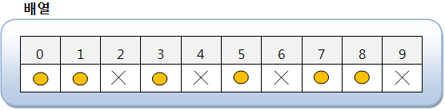
컬렉션 프레임워크 소개
컬렉션 프레임워크(Collection Framework)
컬렉션
사전적 의미로 요소(객체)를 수집해 저장하는 것
배열의 문제점
저장할 수 있는 객체 수가 배열을 생성할 때 결정
불특정 다수의 객체를 저장하기에는 문제
객체 삭제했을 때 해당 인덱스가 비게 됨
낱알 빠진 옥수수 같은 배열
객체를 저장하려면 어디가 비어있는지 확인해야

Slide 27
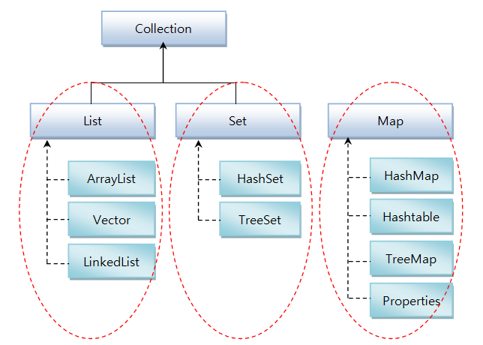
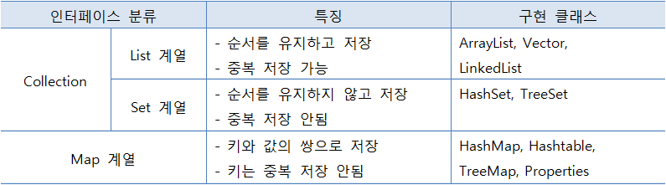
컬렉션 프레임워크 소개
컬렉션 프레임워크(Collection Framework)
객체들을 효율적으로 추가, 삭제, 검색할 수 있도록 제공되는 컬렉션 라이브러리
java.util 패키지에 포함
인터페이스를 통해서 정형화된 방법으로 다양한 컬렉션 클래스 이용
컬렉션 프레임워크의 주요 인터페이스

Slide 28
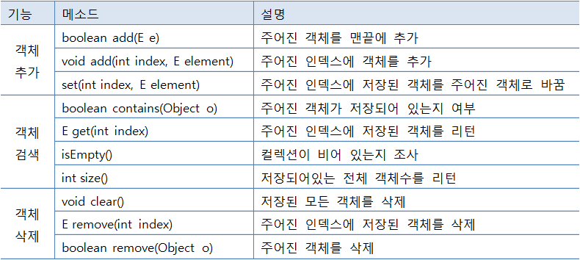
List 컬렉션
List 컬렉션의 특징 및 주요 메소드
주요 메소드

Slide 29
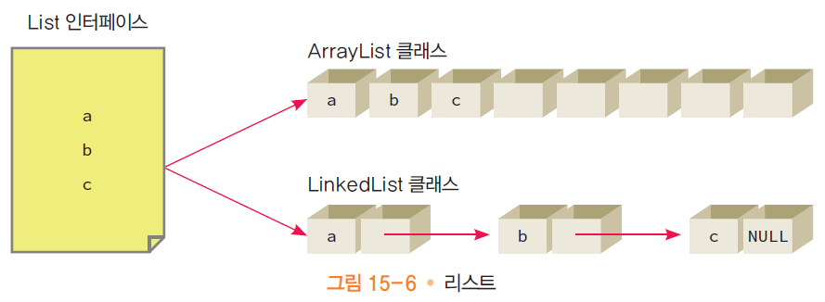
List 컬렉션
원소는 첨자가 0부터 시작
ArrayList 클래스-타입 매개변수를 갖는 제네릭 클래스로 제공
배열(Array)의 향상된 버전 또는 가변 크기의 배열
객체만 가능 //기초 타입은 JDK1.5 이후 자동 박싱으로 해결
저장되는 데이터의 개수에 따라 자동으로 크기 변경
LinkedList 클래스
빈번하게 삽입과 삭제가 일어나는 경우에 사용

Slide 30
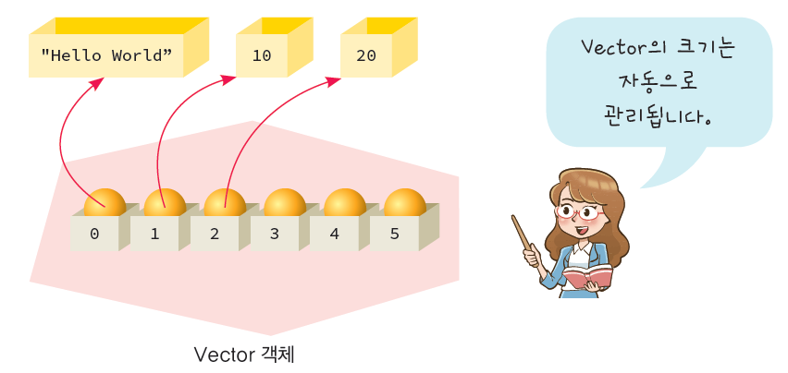
Vector
가변 크기의 배열(dynamic array) 구현
동기화된 메소드로 구성
하나의 스레드가 실행을 완료해야 다른 스레드를 실행
복수의 스레드가 동시에 Vector에 접근해 객체를 추가, 삭제하더라도 스레드에 안전(thread safe)

Slide 31
Vector 예제
vector size :3
vector element 0 :Hello World!
vector element 1 :10
vector element 2 :20
import java.util.Vector;
public class VectorTest {
public static void main(String[] args) {
Vector vc = new Vector(); //크기 생략 가능
vc.add("Hello World!"); //어떤 타입의 객체도 추가(add()) 가능
vc.add(new Integer(10));
vc.add(20);
System.out.println("vector size :" + vc.size()); //size():저장된 원소 개수
for (int i = 0; i < vc.size(); i++) {
System.out.println("vector element " + i + " :" + vc.get(i));
}
//get()는 Object 타입으로 반환, 형변환 필요
String s = (String)vc.get(0);
}
}
문자열만 저장하는 Vector 를 생성하려면 제네릭을 사용 Vector<String>

Slide 32
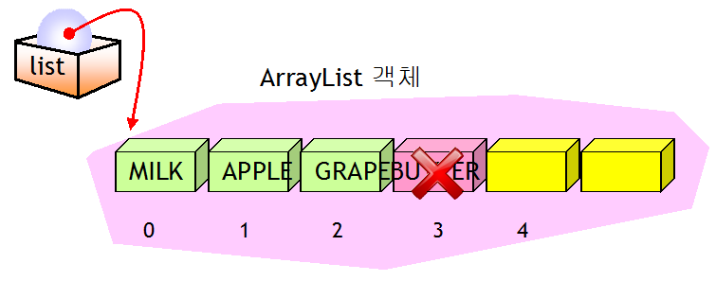
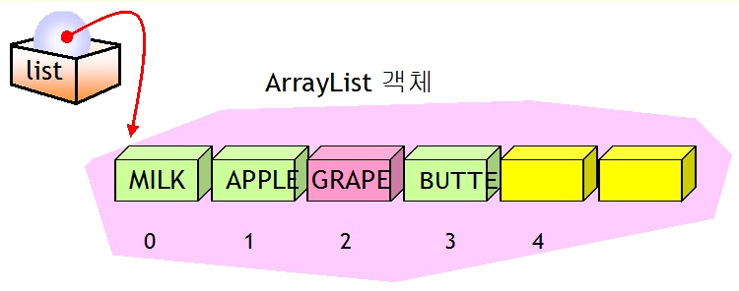
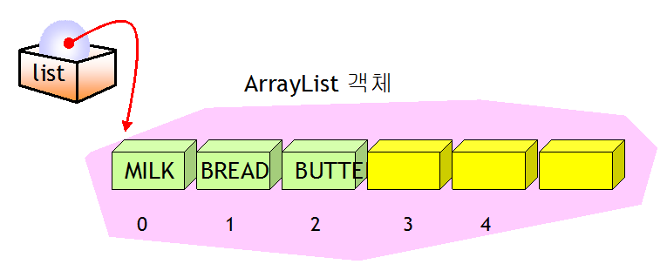
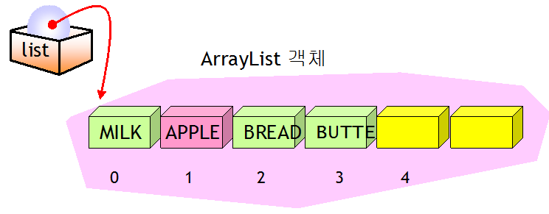
ArrayList
import java.util.*;
public class ArrayListTest {
public static void main(String args[]) {
//ArrayList 객체 생성
List<String> list = new ArrayList<String>();
list.add("MILK"); //ArrayList에 원소 추가
list.add("BREAD");
list.add("BUTTER");
list.add(1, "APPLE"); // 인덱스 1에 “APPLE"을 삽입
list.set(2, "GRAPE"); // 인덱스 2의 원소를 “GRAPE"로 대체
list.remove(3); // 인덱스 3의 원소 제거
for (int i = 0; i < list.size(); i++) // size()는 원소 개수 반환
System.out.println(list.get(i)); // get()는 i번째 위치의 원소 반환
//for(String s:list)
// System.out.println(s)
}}

Slide 33
배열을 리스트로 변환하기
일반적인 배열을 리스트로 변환
List<String> list = Arrays.asList(new String[size]);
ArrayList 추가 연산
특정 데이터의 위치 반환 - intdexOf()
동일한 데이터의 경우 맨 처음에 있는 데이터 위치 반환
int index = list.indexOf(“APPLE”);
반대 방향으로 검색 - lastIndexOf()
int index = list.lastIndexOf(“MILK”);

Slide 34
배열을 리스트로 변환 예
import java.util.*;
public class ArraysAsListExample {
public static void main(String[] args) {
List<String> list1 = Arrays.asList("홍길동", "신용권", "감자바");
for(String name: list1) {
System.out.println(name);
}
List<Integer> list2 = Arrays.asList(1, 2, 3);
for(int value : list2) {
System.out.println(value);
}
}
}

Slide 35
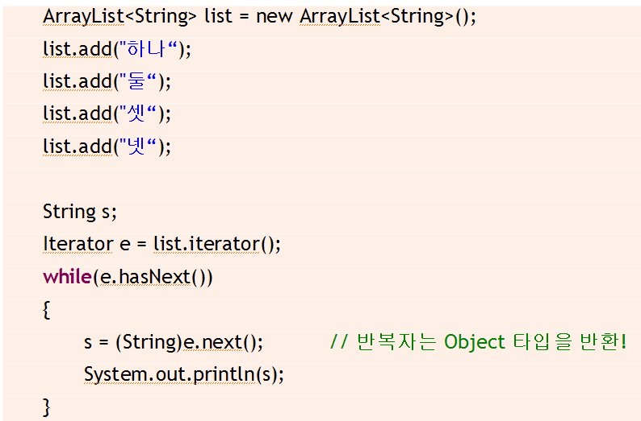
반복자
반복자(iterator): 반복자는 컬렉션의 원소들을 하나씩 처리하는데 사용
반복자 보다는 향상된 for문을 사용하는 것이 편리
// hasNext(), 방문하지 않은 원소가 있으면 true반환
//e.remove(); 최근 방문한 원소 삭제

Slide 36
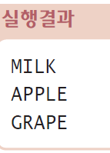
LinkedList
import java.util.*;
public class LinkedListTest {
public static void main(String args[]) {
LinkedList<String> list = new LinkedList<String>();
list.add("MILK");
list.add("BREAD");
list.add("BUTTER");
list.add(1, "APPLE"); // 인덱스 1에 “APPLE"을 삽입
list.set(2, "GRAPE"); // 인덱스 2의 원소를 “GRAPE"로 대체
list.remove(3); // 인덱스 3의 원소를 삭제한다.
for (int i = 0; i < list.size(); i++)
System.out.println(list.get(i));
}
}

Slide 37
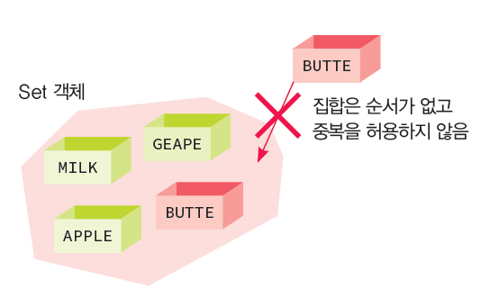
Set 컬렉션
Set 컬렉션의 특징 및 주요 메소드
특징
수학의 집합에 비유
저장 순서가 유지되지 않음
객체를 중복 저장 불가
하나의 null만 저장 가능
구현 클래스
HashSet, LinkedHashSet, TreeSet

Slide 38
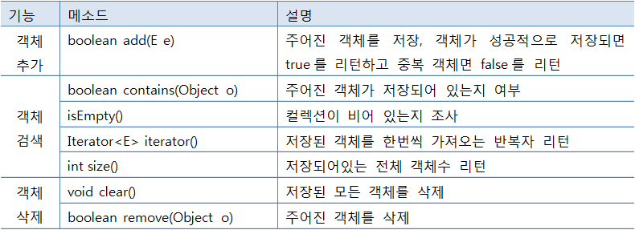
Set 컬렉션
Set 컬렉션의 특징 및 주요 메소드
주요 메소드
전체 객체 대상으로 한 번씩 반복해 가져오는 반복자(Iterator) 제공
인덱스로 객체를 검색해서 가져오는 메소드 없음

Slide 39
Set 구현 클래스
HashSet
HashSet은 해쉬 테이블에 원소를 저장하기 때문에 성능면에서 가장 우수
원소들의 순서가 일정하지 않은 단점이 있다.
TreeSet
값에 따라서 순서가 결정되지만 HashSet보다는 느리다.
LinkedHashSet
해쉬 테이블과 연결 리스트를 결합한 것으로 원소들의 순서는 삽입되었던 순서와 같다.

Slide 40
HashSet
import java.util.*;
public class SetTest {
public static void main(String args[]) {
HashSet<String> set = new HashSet<String>();
set.add("Milk");
set.add("Bread");
set.add("Butter");
set.add("Cheese");
set.add("Ham");
set.add("Ham"); //중복된 원소는 추가되지 않음
System.out.println(set); //원소들의 순서가 일정하지 않음
}
}
[Bread, Milk, Butter, Ham, Cheese]

Slide 41
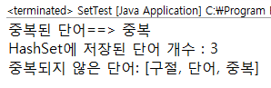
HashSet
중복되는 단어 찾기
import java.util.*;
public class HashSetTest {
public static void main(String args[]) {
Set<String> s = new HashSet<String>();
String[] sample = { "단어", "중복", "구절", "중복" };
for (String a : sample)
//중복되는 단어는 저장되지 않으며 false 반환
if (!s.add(a))
System.out.println("중복된 단어==> " + a);
System.out.println("HashSet에 저장된 단어 개수 : " + s.size());
System.out.println("중복되지 않은 단어: " + s);
}
}

Slide 42
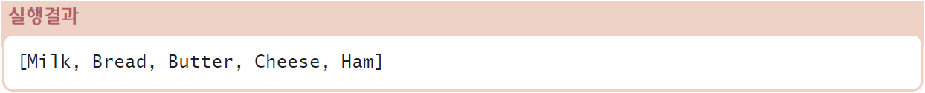
LinkedHashSet & TreeSet
LinkedHashSet 사용
LinkedHashSet<String> set = new LinkedHashSet<>();
입력된 순서대로 출력
TreeSet 사용
TreeSet<String> set = new TreeSet <>();
알파벳 순으로 정렬
set.add("Milk");
set.add("Bread");
set.add("Butter");
set.add("Cheese");
set.add("Ham");
set.add("Ham");

Slide 43
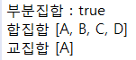
HashSet
import java.util.*;
public class SetTest1 {
public static void main(String[] args) {
Set<String> s1 = new HashSet<String>();
Set<String> s2 = new HashSet<String>();
s1.add("A"); s1.add("B");s1.add("C");
s2.add("A"); s2.add("D");
//s1을 가지고 새로운 집합 union 생성 - 원본 보관
Set<String> union = new HashSet<String>(s1);
System.out.println("부분집합 : " +union.containsAll(s1));
union.addAll(s2);
Set<String> intersection = new HashSet<String>(s1);
intersection.retainAll(s2);
System.out.println("합집합 " + union);
System.out.println("교집합 " + intersection);
}}
s1.containsAll(s2) — 만약 s2가 s1의 부분 집합이면 참.
s1.addAll(s2) — s1을 s1과 s2의 합집합으로 만든다.
s1.retainAll(s2) — s1을 s1과 s2의 교집합으로 만든다.
s1.removeAll(s2) — s1을 s1과 s2의 차집합으로 만든다.

Slide 44
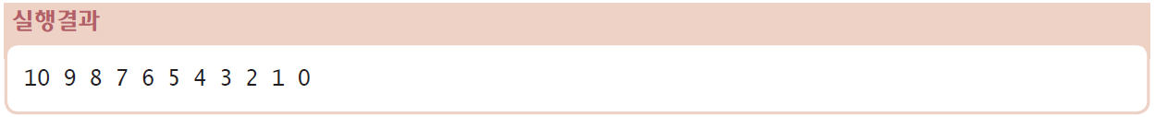
Queue
큐는 후단(tail)에서 원소 추가, 전단(head)에서 원소 삭제
import java.util.*;
public class QueueTest {
public static void main(String[] args) throws InterruptedException {
int time = 10;
//LinkedList안에 Queue 인터페이스가 구현 됨
Queue<Integer> queue = new LinkedList<Integer>();
for (int i = time; i >= 0; i--)
queue.add(i);
while (!queue.isEmpty()) {
System.out.print(queue.remove() + " ");
Thread.sleep(1000); // 현재의 스레드를 1초간 재운다.
}
}
}
add() : 큐의 용량을 초과하지 않으면 큐에 원소 추가
remove() : 큐의 처음에 있는 원소를 제거
poll():큐의 처음에 있는 원소를 가져옴

Slide 45
우선순위큐
우선 순위큐는 원소들이 무작위로 삽입되었더라도 정렬된 상태로 원소들을 추출. 즉 remove()를 호출할 때마다 가장 작은 원소가 추출된다.
import java.util.*;
public class PriorityQueueTest {
public static void main(String[] args) {
PriorityQueue<Integer> pq = new PriorityQueue<Integer>();
pq.add(30);
pq.add(80);
pq.add(20);
for (Integer o : pq)
System.out.println(o);
System.out.println("원소 삭제");
while (!pq.isEmpty())
System.out.println(pq.remove());
}
}
20
80
30
원소 삭제
20
30
80

Slide 46
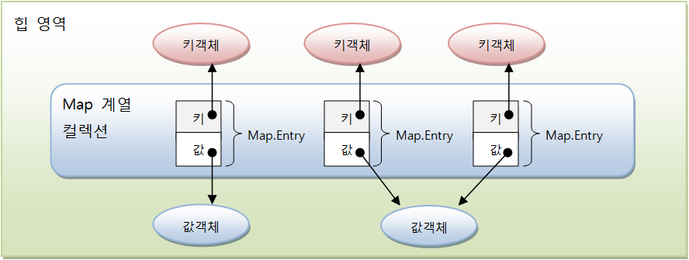
Map 컬렉션
특징
키(key)와 값(value)으로 구성된 Map.Entry 객체를 저장하는 구조
키와 값은 모두 객체
키는 중복될 수 없지만 값은 중복 저장 가능
구현 클래스
HashMap, Hashtable, LinkedHashMap, Properties, TreeMap

Slide 47
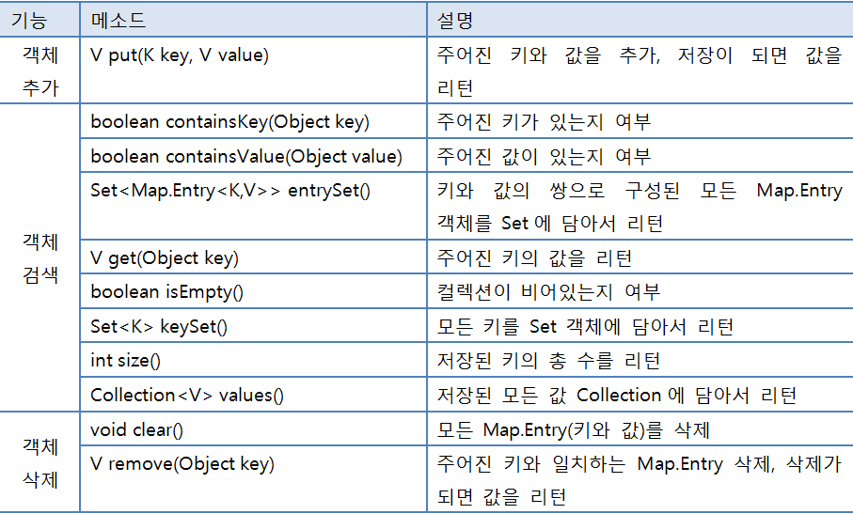
Map 컬렉션
주요 메소드

Slide 48
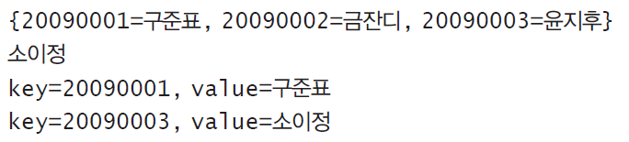
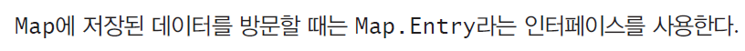
Map 사용 예
class Student {
int number;
String name;
public Student(int number, String name) {
this.number = number; this.name = name; }
public String toString() { return name; }}
public class MapTest {
public static void main(String[] args) {
Map<String, Student> st = new HashMap<String, Student>();
st.put("20090001", new Student(20090001, "구준표"));
st.put("20090002", new Student(20090002, "금잔디"));
st.put("20090003", new Student(20090003, "윤지후"));
System.out.println(st); // 모든 항목을 출력한다.
st.remove("20090002"); // 하나의 항목을 삭제한다.
st.put("20090003", new Student(20090003, "소이정")); // 하나의 항목을 대치한다.
System.out.println(st.get("20090003")); // 키 값에 해당하는 value 반환
for (Map.Entry<String, Student> s : st.entrySet()) { // 모든 항목을 방문한다
String key = s.getKey();
Student value = s.getValue();
System.out.println("key=" + key + ", value=" + value);
}
}}
st.forEach((key,value)->{
System.out.println("key = " + key + ", value =" + value);
});

Slide 49
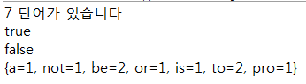
Map 사용 예
import java.util.*;
public class WordFreq{
public static void main(String[] args){
Map<String, Integer> m=new HashMap<String, Integer>();
String[] sample = {"to", "be", "or", "not", "to", "be", "is", "a", "pro"};
//문자열에 포함된 빈도수 계산
for(String a : sample){
Integer freq=m.get(a); //key에 해당하는 value 반환
m.put(a, (freq==null)?1:freq+1);
}
System.out.println(m.size() + " 단어가 있습니다");
System.out.println(m.containsKey("to")); //해당 키 존재하면 true
System.out.println(m.isEmpty()); //해쉬 맵이 비어 있으면 true
System.out.println(m); //해쉬맵에 있는 모든 데이터 출력
}}

Slide 50
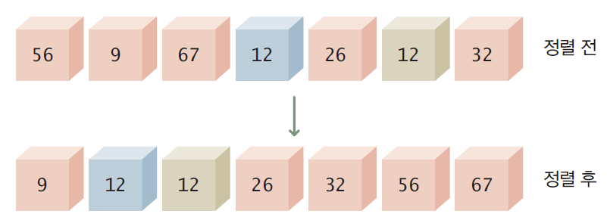
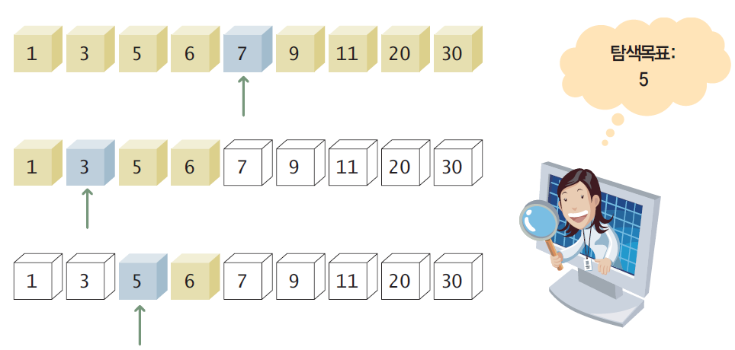
Collections 클래스
Collections 클래스
java.util 패키지에 포함
컬렉션에 대해 연산을 수행하고 결과로 컬렉션을 반환
정렬, 탐색, 섞기(Shuffling)

Slide 51
Collections 클래스 - 정렬
import java.util.*;
public class Sort {
public static void main(String[] args) {
String[] sample = { "i", "walk", "the", "line" };
// 배열을 리스트로 변경
List<String> list = Arrays.asList(sample);
Collections.sort(list);
System.out.println(list);
}
}
[i, line, the, walk]

Slide 52
Collections 클래스 - 정렬
import java.util.*;
class Student implements Comparable<Student>{ //제네릭 사용
int number; String name;
public Student(int number, String name) {
this.number = number; this.name = name; }
public String toString() {
return "학번 : " + number + "\t이름 : " + name + "\n"; }
public int compareTo(Student s ){ //재정의
return this.number - s.number; }}
public class SetTest {
public static void main(String args[]) {
Student array[]={new Student(2009002, "김철수"), new Student(2009001, "이철수"),
new Student(2009003, "박철수")};
List<Student> list=Arrays.asList(array); //배열을 리스트로 변환
Collections.sort(list); //크기순으로 정렬
System.out.println(list);
}
}

Slide 53
Collections 클래스 - 탐색
import java.util.*;
public class Search {
public static void main(String[] args) {
int key = 50;
List<Integer> list = new ArrayList<Integer>();
for (int i = 0; i < 100; i++)
list.add(i);
int index = Collections.binarySearch(list,key);
System.out.println("탐색의 반환값 =" + index);
}
}
탐색의 반환값 =50

Slide 54
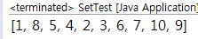
Collections 클래스 - 섞기
import java.util.*;
public class Shuffle {
public static void main(String[] args) {
List<Integer> list = new ArrayList<Integer>();
for (int i = 1; i <= 10; i++)
list.add(i); //자동 박싱
Collections.shuffle(list); // 원소들의 순서를 랜덤하게 만든다
System.out.println(list);
}
}

Slide 55
LAB: 영어사전의 구현
여기서는 Map을 사용하여서 영어 사전을 구현하여 보자. 사용자가 단어를 입력하면 단어의 설명을 보여준다.
영어 단어를 입력하시오:map
단어의 의미는 지도
영어 단어를 입력하시오:school
단어의 의미는 학교
영어 단어를 입력하시오:quit

Slide 56
예제
public class EnglishDic {
public static void main(String[] args) {
Map<String, String> st = new HashMap<String, String>();
Scanner sc = new Scanner(System.in);
st.put("map", "지도");
st.put("java", "자바");
st.put("school", "학교");
do {
System.out.print("영어 단어를 입력하시오:");
String key = sc.next();
if( key.equals("quit") ) break;
System.out.println("단어의 의미는 " + st.get(key));
} while(true);
}
}

